Slide 1
АХМЕТ БАЙТҰРСЫНҰЛЫ
ТҰЖЫРЫМДАРЫ – ҚАЗАҚ ТІЛІН ОҚЫТУДЫҢ НЕГІЗІ
БАУЛУ
Үлгі арқылы үйрену
ТІРІ БІЛІМ
Мәніс + әдіс
СӨЗ ӨНЕРІ
Мәтіннің
тілі + түрі
АҚЫЛ, ҚИЯЛ, КӨҢІЛ
Тану → бағалау → әрекет
ТІРЛІК ШАРАСЫ
Функцио-
налдық
сауаттылық
1

Slide 2
Дәрістің мақсаты мен логикасы
Дәрістің мақсаты
«Баулу мектебі» мен «тірі білім» тұжырымдары негізінде қазақ тілін құндылық бағдарлы оқытудың мазмұнын ашу және оқушының тілдік тұлғасы мен функционалдық сауаттылығын қалыптастыру жолдарын көрсету.
Қарастырылатын сұрақтар:
• «Баулу мектебі» тұжырымдамасы және мұғалімнің баулушы қызметі.
• Сөз өнерін меңгерту әдістемесі.
• Құндылық бағдардың қалыптасу кезеңдері.
• «Мәніс білім – әдіс білім» және функционалдық сауаттылық.
• «Тірі білім» арқылы тілдік тұлғаны дамыту.
2

Slide 3
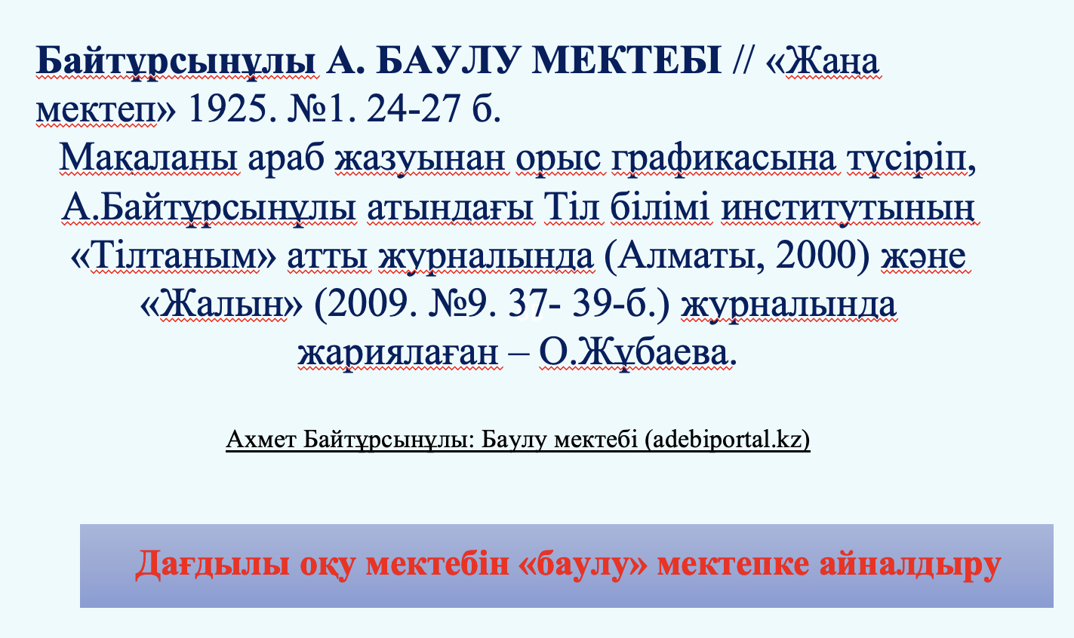
“Қазақ тілін оқыту әдістемесі Ахмет Байтұрсынұлының
«БАУЛУ МЕКТЕБІ» тұжырымдамасына сүйенеді.”
• Қазақ тілін оқыту әдістемесінің негізін қалаған ғалым.
• Қазақ тіл білімі мен әдебиеттанудың теориясы мен әдістемесіне қатысты еңбектері бүгінге дейін өзекті.
• Қазақ тілін оқытуда «баулу мектебі», «тірі білім», «сөз өнері» және «мәтін тілінің ғылымы» идеялары теориялық негіз ретінде алынады.
3

Slide 4
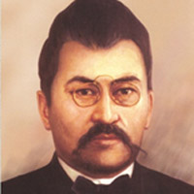

ТІРЛІК ШАРАСЫНА
ҮЙРЕТЕТІН БІЛІМ
А. Байтұрсынұлы
«Мектепке бала бергенде, ата-анасы баланы
тұрмыс ісіне қайым болып, өмірдің азабын көрмей,
рахатын көргендей адам болып шықсын деген үмітпен береді».
М. Жұмабаев «Педагогика»

Slide 5
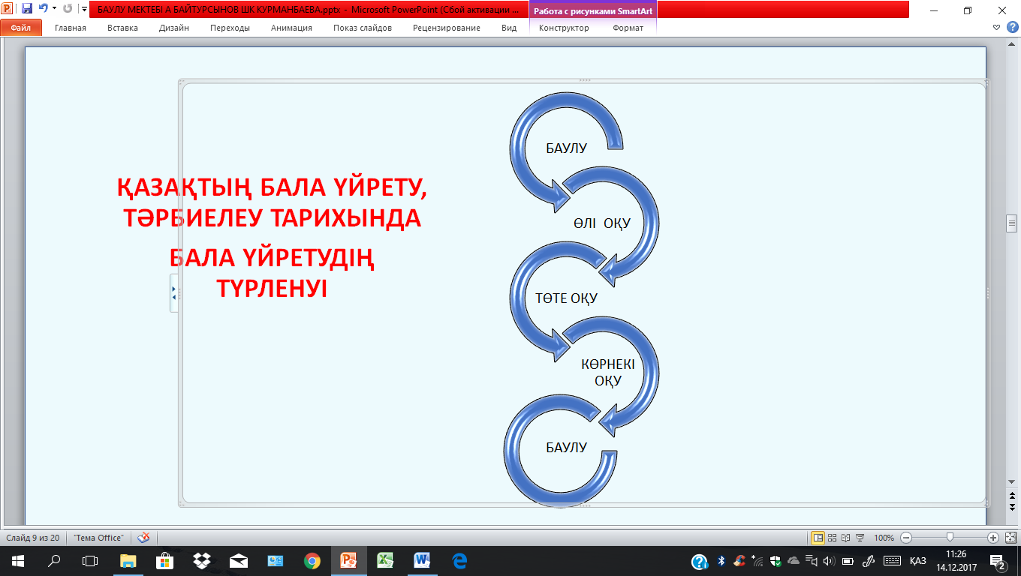
ҚАЗАҚТЫҢ БАЛА ҮЙРЕТУ, ТƏРБИЕЛЕУ ТАРИХЫНДА
БАЛА ҮЙРЕТУДІҢ ТҮРЛЕНУІ
«Өлі оқудан» көрі «төте оқу» беретін білім жандырақ.
«Төте оқудан» гөрі «көрнекі оқу» беретін білім жандырақ.
«Баулу» беретін білім бəрінен де жандырақ.

Slide 6
Оқу біткеннің бəрінен алатын білім – өлі білім. Үйткені оның бəрі де нəрсенің өзімен, затымен айналыстырып үйретпей, тек нəрсенің атымен, бернесімен ғана айналыстырып үйретеді. Бəрі де істің əдісін үйретпей, тек мəнісін үйретеді. Сондықтан оқу мектептерінен шыққандарда мəніс білім мол болғанмен, əдіс білім аз болады. Əдіссіз тек мəніс білімі – өлі білім.
Тіршілік – тірлік шарасы. Тірлік шарасына үйрететін білім тірі білім болу керек. Ондай білімді адам мəніс білімі мен əдіс білімін қатар үйренгенде білмек.
Тіршіліктің ең оңай ісі – қазық істеу немесе қарындаш ұштау. Бірі шотпен, екіншісі пышақпен істеледі. Шотты қалай ұстап, қалай жону мəнісін түсіндіріп, əбден білдіргенмен, шот шауып, пышақпен жонып əдісін алмаған адам қазықты да дұрыстап істей алмайды, қарындашты да дұрыстап ұштай алмайды. А. Байтұрсынұлы
Баулу мектебі // «Жаңа мектеп» 1925. №1. 24-27 б.

Slide 7
«КӨРНЕКІ ОҚУ» МЕН «БАУЛУ» ЕКЕУІНІҢ АРАСЫНДАҒЫ АЙЫРМАСЫНЫҢ АСЫЛЫ
Көрнекі оқумен бала үйрету
Баулумен бала үйрету
Көріп білу
Істеп білу
Нəрсеге тек жүріп, ісің түспей қарағандағы байқау
Нəрсеге жұмыспен келіп, ісің түсіп қарағанда байқау
Тоғай талын тамашаға апарып танытқан мыйсалды
Құрықша іздетіп танытқан мыйсалды

Slide 8
«Баулу мектебі»: үйрену – көру – қайталау – меңгеру
Баулыну деген не?
Кез келген өнер иесінің жанында жүріп, ден қойып, үйреніп, зерттеп, көргені мен естігенін қайталап жүріп үйрену.
Сөз өнеріне қолдану
Бала өз ортасында естіген мағыналы-мәнді, айшықты сөз үлгілерін, мақал-мәтелдер мен қанатты сөздерді тыңдап, қайталап айтып, біртіндеп меңгереді.
ҮЛГІНІ
КӨРУ
ТЫҢДАУ,
СЕЗІНУ
ҚАЙТАЛАУ,
ЖАТТЫҒУ
ЗЕРТТЕУ,
ТАНУ
ӨЗ СӨЗІНДЕ
ҚОЛДАНУ
4

Slide 9
Мұғалімнің рөлі: «баулушы»
“Мұғалім оқушыға құндылық бағдар көрсететін баулушы қызметін атқарады.”
• Оқылым және тыңдалым мәтіндері арқылы сөз өнері шеберлерінің үлгілерін көрсету.
• Мәтіннің тілдік ерекшеліктерін таныту және тілдің құдіретін сезіндіру.
• Оқушыға құндылық бағдарын нақты әрекетпен көрсету.
• Сөз өнерін сүйетін, тілді шебер қолданатын, мейірім-махаббатпен үйрететін тұлғалық үлгі болу.
Баулушы мұғалім
Кәсіби шеберлік + тілдік үлгі + құндылық қатынас + оқушыны қызықтыру
5

Slide 10
«Тірі білім»: мәніс білім + әдіс білім
МӘНІС БІЛІМ
ТАНЫМДЫҚ
(КОГНИТИВТІК) дағдылар
Теориялық білім: тілдік жүйенің құрылымы, заңдылықтары, ұғымдары.
ӘДІС БІЛІМ
ҚАТЫСЫМДЫҚ
(КОММУНИКАТИВТІК) дағдылар
Білімді тіршілік шарасында қолдануға мүмкіндік беретін әрекеттік білім; функционалдық сауаттылықпен сабақтас.
+
ТІРІ БІЛІМ
ТІРЛІК ШАРАСЫНА ҮЙРЕТЕТІН БІЛІМ
Алған тілдік білімді түрлі өмірлік жағдаяттарда және әлеуметтік қарым-қатынаста қолдана алу.
6

Slide 11

Тіл – тіршілік құралы. Тіл үйрету (оқу, жазу, сөйлеу үйрету мағанада) сол тіршілік құралын жұмсауды үйрету. Олай болса, тіл үйрету өнері тұрмыс өнері болмақ. Тұрмыс өнері өзінің тұрмыстағы байласқан нəрсесінің түріне қарай тұрмыспен бірге өзгермек.
А. Байтұрсынұлы Ана тілінің əдісі // 1927. №9 (24). 23-31-б.
ТЫҢДАЛЫМ
ОҚЫЛЫМ
АЙТЫЛЫМ
ЖАЗЫЛЫМ

Slide 12
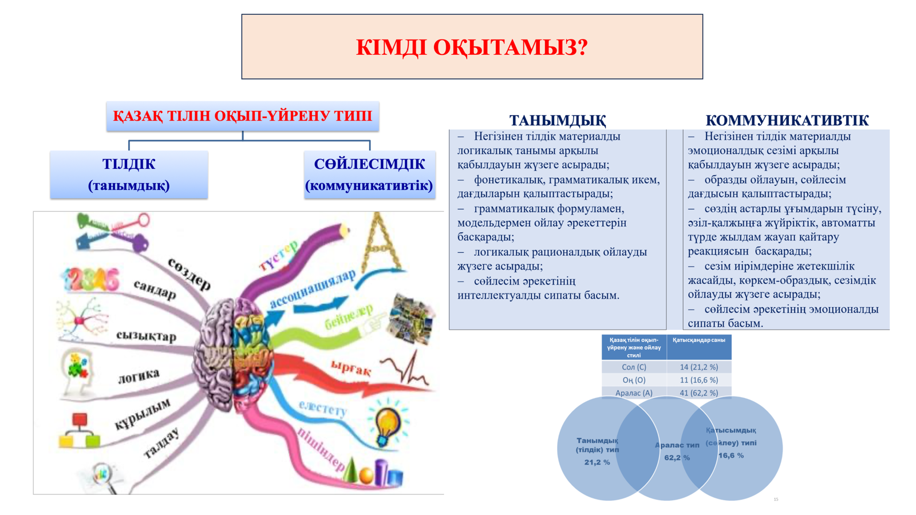

Slide 13
Құндылық бағдардың қалыптасуы ↔ сөз өнерінің адам санасының үш негізі
1. КОГНИТИВТІК
Ақпаратты тану, қабылдау, түсіну
АҚЫЛ ІСІ — аңдау, нәрселердің жайын ұғу, тану, ақылға салып ойлау
2. ЭМОЦИОНАЛДЫҚ-БАҒАЛАУЫШТЫҚ
Бағалау, таңдау; өз өмірімен байланысын анықтау
ҚИЯЛ ІСІ — ойдағы нәрселерді белгілі нәрселердің тұрпатына, бернесіне ұқсату, бейнелеу
3. ӘРЕКЕТТІК
Қабылдаған құндылықты бекіту, мақсатқа жету жолында әрекет ету
КӨҢІЛ ІСІ — түю, талғау
Құндылық білім күйінен наным, сенім, мінез-құлық және әрекет деңгейіне өтеді.
8

Slide 14
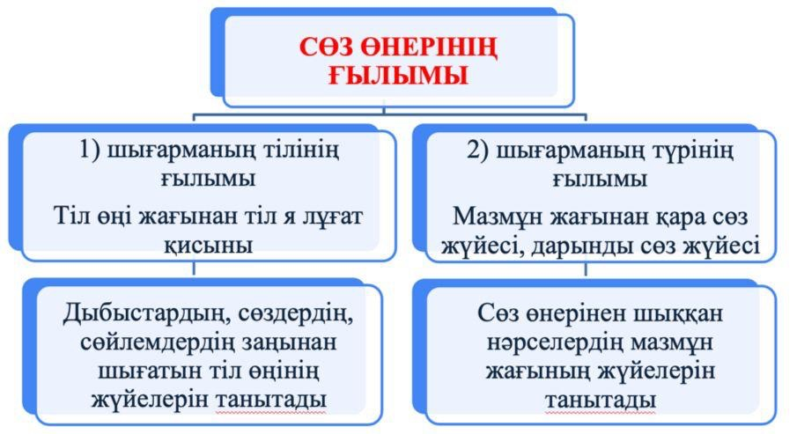
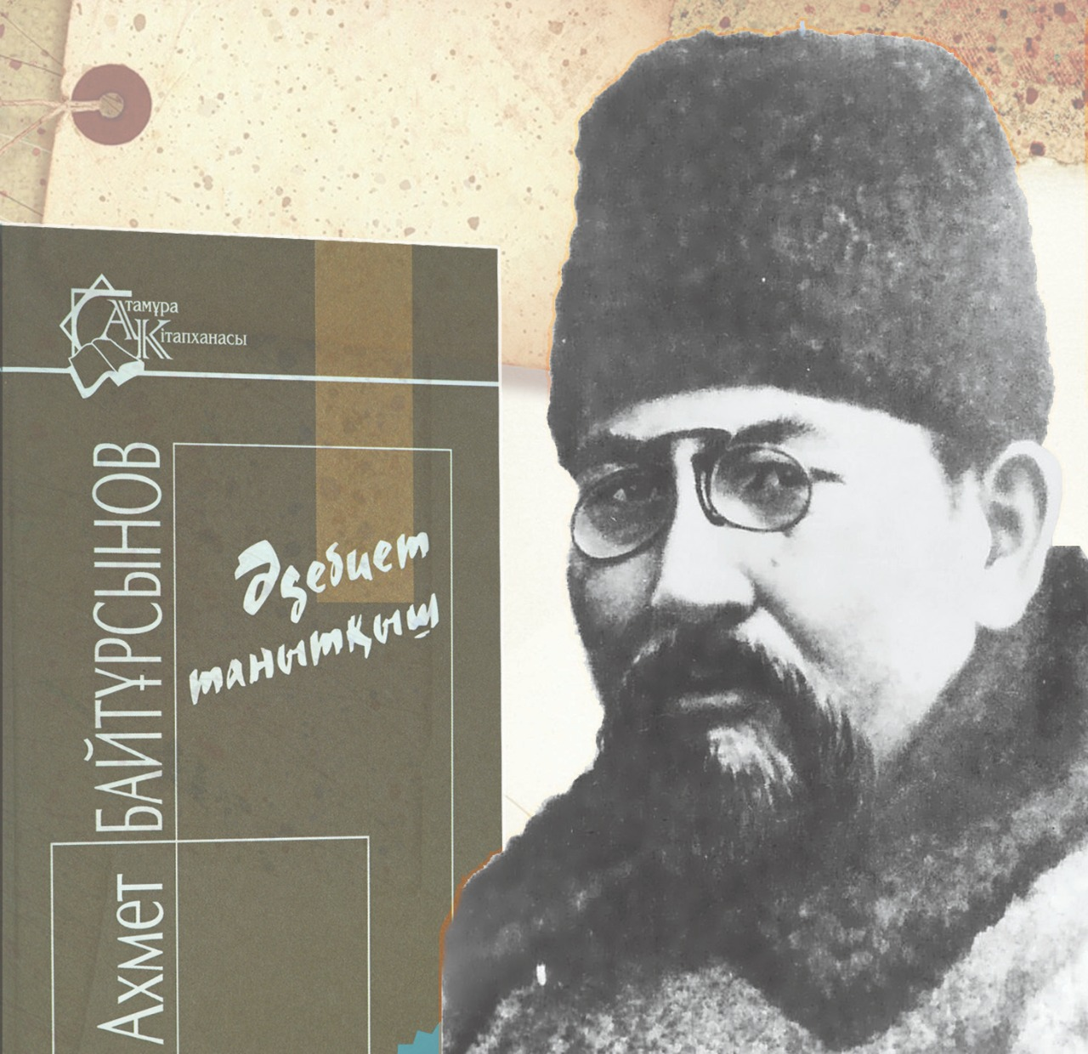
«Сөз өнерінің ғылымы»: мәтіннің тілі мен түрін қатар оқыту
9

Slide 15
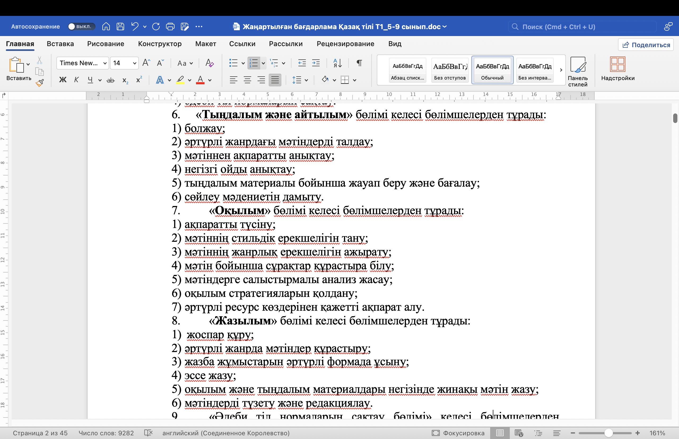
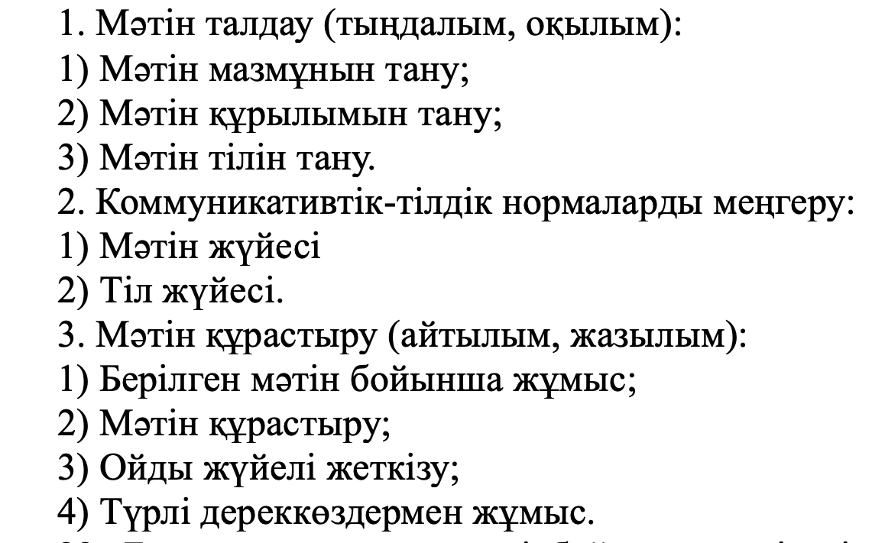
«Қазақ тілі» оқу пәнінің мазмұны:
мәтін жүйесі және тіл жүйесі (қазақ тілінің сөз жүйесі, дыбыс жүйесі, сөзжасам, сөз құрамы, сөз тіркесі, сөйлем жүйесі, тіл қисыны және тыныс белгілері) жайлы базалық білім.

Slide 16
Функционалдық сауаттылық: мағынадан тілдік құралдарға
ОЙ / МАҒЫНА
Оқушының жеткізгісі келетін пікірі айқындалады
ТІЛДІК ҚҰРАЛДАР
Ойды жеткізетін тілдік бірліктер өзара байланыста таңдалады
ФОРМА
Мағынаға сәйкес тілдік құрылым жасалады
ҚОЛДАНЫМ
Тілдік құралдар өмірлік жағдаятта қолданылады
11

Slide 17
«Тірі білім» арқылы тілдік тұлғаны дамыту
МӘТІНМЕН ЖҰМЫС
Оқылым және тыңдалым мәтіндерінің түрі мен тілін қатар талдау.
ТІЛДІК БАЙҚАУ
Автордың сөйлеу, жазу үлгісіндегі тың тілдік қолданыстарды байқап, зерттеу.
СӨЗДІК ҚОРҒА ЕНГІЗУ
Жаңа тілдік қолданыстарды біртіндеп өз сөздік қорына енгізу.
ТІЛДІК ТҰЛҒА → ФУНКЦИОНАЛДЫҚ САУАТТЫЛЫҚ → ҚҰНДЫЛЫҚТЫ ӘРЕКЕТ
Дағды тәжірибе арқылы қалыптасады. Мағына мен қолданысқа бағытталған тілдік әрекет «мәніс білімді» «тірі білімге» айналдырады.
12

Slide 18
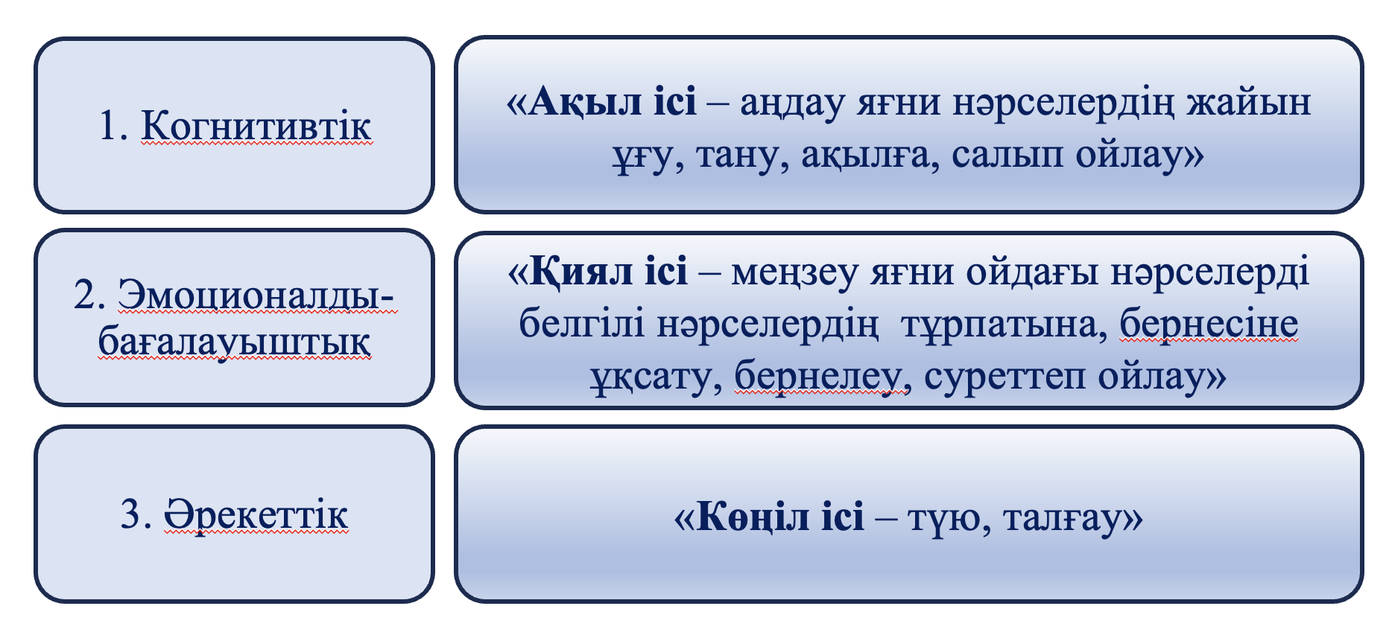
Оқушының құндылық бағдарының қалыптасуы
13

